Slide 1
第二章 线性表
重点：
线性表的逻辑结构
线性表的顺序存储及操作实现
线性表的链式存储及操作实现
循环链表
双向循环链表
线性表的应用

Slide 2
§2.1 线性表的逻辑结构
线性表举例：
1. 一副扑克牌中的点数：
（2，3，4，5，6，7，8，9，10，J ，Q ， K ，A)
2. 英文字母表: (A，B，C，……，Z）
3. 学生成绩登记表（每个元素是一个学生的成绩信息）
姓名
学号
计算机原理
程序设计语言
计算方法
数字逻辑
张三
820101
87
98
65
84
李四
820102
96
64
93
73
数据项
数据元素
王五
820103
94
100
83
84
赵六
820104
97
84
64
73
…

Slide 3
1、线性表的类型定义
线性表是由n（n≥0）个类型相同的数据元素组成的有限序列。通常表示成下列形式：
L=( a₁, a₂,...,a_{i-1},a_{i},a_{i+1},...,a_{n})
其中：L为线性表名称，习惯用大写书写；
a_{i}为组成该线性表的数据元素，习惯用小写书写；
线性表中数据元素的个数被称为线性表的长度，当n=0时，线性表为空，又称为空线性表。

Slide 4
2、线性表的结构分析
（a₁, a₂, … a_{i-1，}a_{i}, a_{i＋1} ，…, a_{n}）
数据元素
线性起点
a_{i}的直接前趋
a_{i}的直接后继
线性终点
n为元素总个数，即表长
下标，是元素的序号，表示元素在表中的位置
n=0时称为
空表

Slide 5
3、线性表特性
  （１）线性表中元素之间的关系是线性关系：
  （２）存在唯一的第一个元素；
  （３）存在唯一的最后一个元素；
  （４）除第一个元素之外，每个元素均只有一个直接前驱；
  （５）除最后一个元素之外，每个元素均只有一个直接后继。

Slide 6
4、线性表中的元素类型
  （１）原子类型：
  如整数、字符等。
  （２）结构类型：
  如表示一个学生信息的数据元素，包含学号、姓名、性别等数据项。

Slide 7
5、线性表举例
(1) La=（34，89，765，12，90，-34，22） 数据元素类型为int。
(2) Ls=(″Hello″,″World″, ″China″, ″Welcome″) 数据元素类型为string。
(3) Lb=(book₁,book₂,...,book₁₀₀) 数据元素类型为下列所示的结构类型：
struct bookinfo{
int No; //图书编号
char *name; //图书名称
char *auther; //作者名称
...;
}

Slide 8
6、线性表有如下基本运算：
(1)初始化：
创建空的线性表（从无到有）。
(2)求长度：
返回线性表中的元素个数。
(3)按序号取元素：
从线性表中取出指定序号的元素。
前提：存在该元素。否则，应当如何处理？
(4)按值查找元素：
在线性表中查找给定值的元素所在的位置。
若不存在，应如何给出相关信息？
(5)插入：
在线性表中给定的位置（序号）插入给定值的元素。
(6)删除：
删除线性表种指定序号的元素。
前提：存在该元素。否则，应当如何处理？
置空：
将已有的线性表设置为空表。

Slide 9
2.1.2 线性表的抽象数据类型
ADT List{
数据对象：D = { a_{i} | a_{i}∈ElemSet, i = 1, 2, …, n, n ≥ 0 }
数据关系：R = { <a_{i-1}, a_{i}> | a_{i-1}, a_{i} ∈D, i = 1, 2, …, n }
基本操作：
LinearList * Init_List( LinearList *L )
初始条件：线性表L不存在；
操作结果：构造一个空的线性表；
void Destory_List( LinearList *L)
初始条件：线性表L已经存在；
操作结果：销毁线性表L；
int List_Length( LinearList *L)
初始条件：线性表L已经存在；
操作结果：返回L中数据元素的个数；
……}
Notes:
说明：
以上是基本操作，不是全部运算，而是一些常用的基本运算。
以上操作中定义的线性表Ｌ仅是抽象在逻辑结构层次上的线性表，而相应的具体操作算法只有在存储结构确立之后采用用具体程序设计语言实现。
基与上面说明，基本操作中所列的参数其数据类型无明确说明，其传递方式也不予考虑，在具体实现时再考虑。

Slide 10
2.1.3 线性表的存储结构
顺序表：线性表的顺序存储结构。
  通过创建数组来建立这种存储结构，其主要特点是为线性表分配一块连续的存储空间，线性表中的数据元素顺序地存储在这些地址连续的空间中，以物理地址相邻来表示线性表中数据元素之间的逻辑关系。
链表：线性表的链接式存储结构。
  利用指针将线性表中前后相邻的两个元素链接起来以表示数据元素之间的线性关系。

Slide 11
§2.2 线性表的顺序存储结构
线性表的顺序表示----顺序表
  1、定义：用一组地址连续的存储单元将线性表中的数据元素按其逻辑顺序依次存放。
  2、任一数据元素的存放地址计算方法：
    LOC(a_{i})=LOC(a_{i-1})+c；
    LOC(a_{i})=LOC(a₁)+(i-1)*c; 1 <= i <= n
1
a₁
Loc(a₁)
a₁
2
a₂
Loc(a₁)+c
a₂
…
…
i
a_{i}
Loc(a₁)+(i-1)*c
a_{i}
…
…
n
a_{n}
Loc(a₁)+(n-1)*c
a_{n}

Slide 12
下标
内存
元素位序
typedef int ELEMTYPE;
#define MAXSIZE 1024
ELEMTYPE data[MAXSIZE];
0
a₁
1
1
a₂
2
…
…
…
typedef struct student
{ int num;
char name[20];
char sex;
int age;
float score;
char addr[30];
}ELEMTYPE;
ELEMTYPE stud[MAXSIZE];
n-1
a_{n}
n
…
备用区
MAXSIZE -1
顺序表L的存储示意图
数据元素不是简单数据类型时，可定义结构体类型

Slide 13
线性表的定义为：
typedef int elemtype; /*假定线性表元素的类型为整型*/
#define MAXSIZE 1024 /*假定线性表的最大长度为1024*/
typedef struct
{ elemtype data[MAXSIZE];
/*定义线性表数组，第一个结点是data[0] */
int last; /*记录线性表中最后一个元素所在下标*/
} SequenList;
说明： last：当表空时last=-1；表长为last+1，数据元素分别放在data[0]—data[last]中。

Slide 14
SequenList L;
则顺序表的第一个结点
a₁=L.data[0]
终端结点
a_{n}=L.data[L.last]
表长=L.last+1
0
a₁
1
a₂
…
表区
L.data
L.last → n-1
a_{n}
…
备用区
MAXSIZE-1
_{n-1}
L.last
顺序表L的示意图

Slide 15
SequenList *L; /*L是一个指针变量*/
线性表的存储空间通过
L=（SequenList *）malloc(sizeof(SequenList))操作来获得。
表长表示为:
（*L).last+1 或L->last+1
则L的第一个结点:
a₁=(*L).data[0]
或 L->data[0]
终端结点
a_{n}=(*L).data[(*L).last]
或 L->data[L->last]

Slide 16
2.2.2 顺序表的基本操作实现
1、顺序表的初始化P23
SequenList * Init_SequenList( )
{ SequenList *L; L = (SequenList *) malloc ( sizeof( SequenList ) );
L->last = -1; return L;
}
2、求长度P24
int SequenList_Length (SequenList *L)
{
return( L->last + 1 );
}

Slide 17
3、顺序表的数据录入
SequenList * indata_SeqList(SequenList *L)
{ elemtype x;
scanf("%d", &x);
while(x != 0)
{ L->last += 1;
L->data[L->last] = x;
scanf("%d", &x);
}
return L;
}
设主调函数为主函数，其对初始化函数的调用如下：
void main()
{ SequenList *L; int len;
L = Init_SequenList();
L = indata_SeqList (L);
len = SequenList_Length(L);
……
}

Slide 18
4、取数据元素P28
elemtype GetData_SequenList(SequenList *L, int i )
/*顺序表取结点算法*/
{ if ( i < 1 || i > L->last + 1 ) /*位置有效性检查*/
{
return 0; /*插入位置错误，返回0*/
}
else
return ( L->data[ i - 1 ] );/*返回所需结点的值*/
}
算法的时间复杂度为O(1)。

Slide 19
5、查找P28
int Search_SequenList(SequenList *L,elemtype key)
/*顺序表查找算法*/
{
int i;
for (i=0;i<=L->last;i++)
if (L->data[i]==key) return (i+1);
/*找到返回其在顺序表中的位置*/
return(0); /*查找失败，返回0*/
}
T(n):
  最好情况（第一个）：O(1)
  最坏情况（无或最后一个）：O(n)
  平均T(n)=O(n)

Slide 20
顺序表上的基本运算
6、插入操作
  定义：
  线性表的插入运算是指在表的第i (1≤i≤n+1)个位置上,插入一个新的结点x,使长度为n的线性表:
（ a₁, a₂, … a_{i-1}, a_{i}, … ，a_{n} ）
  变成长度为n+1的线性表:
（ a₁, a₂, … a_{i-1},x, a_{i}, … ，a_{n} ）
  需将第i至n共(n-i+1)个元素后移。

Slide 21
插入前
后移后
插入后
0
a₁
a₁
a₁
1
a₂
a₂
a₂
…
…
…
i-2
a_{i-1}
a_{i-1}
a_{i-1}
插入x →
a_{i}
a_{i}
x
i
a_{i+1}
a_{i}
a_{i}
…
…
…
n-1
a_{n}
a_{n-1}
a_{n-1}
L->last
a_{n}
a_{n}
L->last+=1
…
…
…
MAXSIZE-1

Slide 22
int Insert_SequenList(SequenList *L, elemtype x, int i )
/*在顺序表中指定的位置插入值为x的结点，L是SequenList类型的指针变量*/
/* x是待插入结点的数据元素值，i 是在顺序表中的插入位置*/
{ int j;
if ( L->last >= MAXSIZE - 1 ) /*表满？*/
{ return 0; }
if( i < 1 || i > L->last + 2 ) /*插入位置非法？*/
{ return -1; }
for( j = L->last; j >= i - 1; j --) /*1. 移动*/
L->data[j + 1] = L->data[j];
L->data[ i - 1] = x; /*2. 插入*/
L->last = L->last + 1; /*3. 表长+1*/
return 1; /*插入成功，函数返回1*/
}

Slide 23
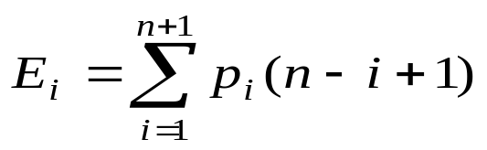
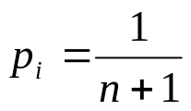
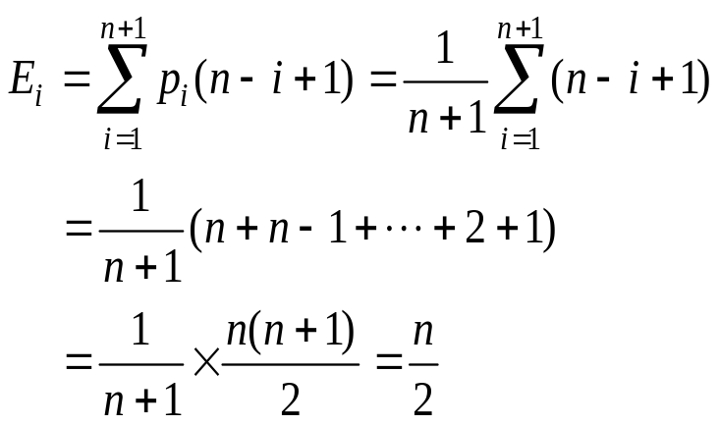
算法时间复杂度T(n)
  设p_{i}是在第i个元素位置上插入一个元素的概率，则在长度为n的线性表中插入一个元素时，所需移动元素的次数的平均次数。
假设在第i个位置上插入的可能性是等概率的，即
则
T(n)=O(n)

Slide 24
7、删除操作
  定义：
  线性表的删除运算是指在表的第i(1≤i≤n)个结点删去,使长度为n的线性表:
（ a₁, a₂, … a_{i-1}, a_{i}, a_{i+1}, … ，a_{n} ）
  变成长度为n-1的线性表:
（ a₁, a₂, … a_{i-1}, a_{i+1}, … ，a_{n} ）
  需将第i+1至n共(n-i)个元素前移。

Slide 25
删除前
移动后
0
a₁
a₁
1
a₂
a₂
…
…
i-2
a_{i-1}
a_{i-1}
删除a_{i}→i-1
a_{i}
a_{i+1}
i
a_{i+1}
a_{i+2}
…
…
n-2
a_{n-1}
a_{n}
L->last-=1
n-1
a_{n}
…
L->last
…
maxsize-1

Slide 26
删除算法
int Delete_SequenList(SequenList *L, int i)
{ int j;
if ( i < 1 || i > L->last + 1 )
{
return 0;
}
else
{ for( j = i; j <= L->last; j ++)
L->data[j - 1] = L->data[j];
L->last --; }
return 1;
}

Slide 27
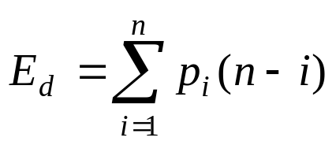
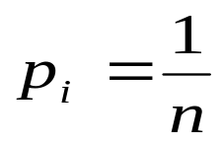
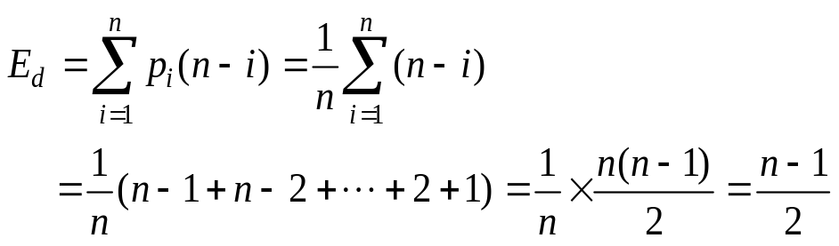
算法时间复杂度T(n)
设P_{i}是删除第i个元素的概率，则在长度为n的线性表中删除一个元素时，所需移动元素次数的平均次数。
在等概率的情况下，
则
T(n)=O(n)

Slide 28
遍历
从线性表的第一个数据元素开始，依次访问表中每一个元素并且仅访问一次 。
void Print_SequenList(SequenList *L) /*顺序表遍历算法*
{ int i;
for ( i = 0; i <= L->last; i ++ )
{ printf("a[%2d] = %4d\t", i + 1,L->data[i] ); if ((i + 1)%5 == 0)
  printf("\n");
}
}

Slide 29
算法复杂性分析总结
1、插入 n/2
2、删除 (n-1)/2
3、按序号检索 O(1)
4、按内容检索 n/2

Slide 30
顺序存储结构的优缺点
优点：
逻辑相邻，物理相邻
  可随机访问任何一个元素
  存储空间使用紧凑
缺点：
  插入或删除操作时需要移动大量的元素
  存储空间的浪费或存储空间难以扩充

Slide 31
2.2.4 顺序表的应用
void Union_SequenList(SequenList *LA, SequenLIst *LB) /*例2-4 */
{ int i, len_la, k;
elemtype x;
len_la = SequenList_Length (LA); /*获得表LA的长度*/
for (i = 1; i <= LB->last+1; i ++) /*依次扫描LB中的每一个元素*/
{ x = GetData_SequenList( LB, i ); /*取得LB中的当前元素值x*/
k = Search_SequenList( LA, x); /*在LA中查找x*/
if ( k == 0) /*La中不存在x*/
{ Insert_SequenList(LA, x, len_la + 1 ) ; /*将x插入LA的元素后面*/
Len_la = SequenList_Length (LA);
}
}
} /*例2-4 求集合A∪B*/
例2-4 假设两个线性表LA和LB分别表示两个集合A和B, 现求一个新的集合A = A∪B。设计算法实现如下操作：将线性表LB中存在而LA中不存在的数据元素插入到表LA中数据元素的后面。说明：LA的容量足够容纳LA和LB的所有数据元素。
分析：
  判断集合B中的每个元素是否在集合A中出现，若没有出现则将其加入到A中。
  算法求解的过程是：依次取得线性表LB中的每个数据元素，然后在表LA中查找该元素，若不存在，则插入到LA中，直到处理完LB中的所有数据元素。
T(n)=O(mn)

Slide 32
2.2.4 顺序表的应用
例2_6 有序表A和B的合并
void Merge_SequenList(SequenList *A, SequenList *B, SequenList *C)
{ int ia, ib, ic;
ia = 0; ib = 0; ic = 0;
while( ia <= A->last && ib <= B->last )
if ( A->data[ia] < B->data[ib])
C->data[ic ++ ] = A->data[ia ++];
else
C->data[ic ++ ] = B->data[ib ++];
while( ia <= A->last ) /*将表A中余下的元素放入C表*/
C->data[ic ++] = A->data[ia ++];
while( ib <= B->last) /*将表B中余下的元素放入C表*/
C->data[ic ++] = B->data[ib ++];
C->last = ic - 1;
}
T(n)=O(m+n)

Slide 33
§2.3 线性表的链式存储结构—链表
2.3.1 单链表 一、定义
1、用一组任意的存储单元来存储线性表的数据元素（存储单元可以连续，也可不连续）
2、描述a_{i}和a_{i+1}的逻辑关系：要求a_{i}除了描述本身的数据信息之外，还要存储其直接后继的地址信息。这样由数据和后继元素的指针构成数据元素a_{i}的存储映像，称为结点（Node），它包括两个域：存储数据元素数据信息的域称为数据域；存储直接后继的地址的域称为指针域。后继结点的地址称为链。
data
link

Slide 34
  3、采用链来描述的线性表称为线性链表,每个结点中只有一个指向后继的指针的链表称为单链表。
存储地址 | 数据域 | 指针域
1 | 李 | 43
7 | 钱 | 13
13 | 孙 | 1
19 | 王 | NULL
25 | 吴 | 37
31 | 赵 | 7
37 | 郑 | 19
43 | 周 | 25
头指针H
31

Slide 35
§2.3 线性表的链式存储结构—链表
  4、头指针存储第一个结点的存储位置；最后一个结点没有直接后继，其指针域NULL。
  5、特点：数据元素之间的逻辑关系是由结点中的指针指示的；指针为数据元素之间的逻辑关系映像，逻辑上两个相邻的数据元素其存储的物理位置不一定相邻。非顺序映像或称链式映像。
头指针
H
•
赵
•
钱
•
孙
•
李
•
周
•
吴
•
郑
•
王
^

Slide 36
§2.3 线性表的链式存储结构—链表
实现的角度：动态链表 静态链表
链接方式的角度：单链表、循环链表、双链表
2.3.2 单链表的基本运算
data
next

Slide 37
单链表结点的定义：
typedef int elemtype;
typedef struct node //结点类型定义
{
elemtype data;
struct node *next;
} LinkList,node;
LinkList *head,*p; //指针类型说明
结点的申请
p＝(LinkList *)malloc(sizeof(linkist));
结点的释放 free(p);

Slide 38
*head:
LinkList
*p:node
…
50
66
88
∧
(*p).data
(*p).next
p->data
p->next

Slide 39
开始结点
终端结点
head
…
a₁
a₂
a_{n}
∧
不带头结点的单链表
head
头结点
开始结点
终端结点
…
a₁
a₂
a_{n}
∧
带头结点的单链表（非空表）
head
头结点
∧
带头结点的单链表（空表）

Slide 40
2.3.2 单链表的基本操作
1、建立单链表
(1) 头插法建立单链表
head
∧
head
15
∧
head
36
15
∧
head
57
36
15
∧
head
88
57
36
15
∧

Slide 41
head
57
36
15
∧
④
③
p
88
①
②
① 建立新结点
② 向新结点中添入数据
③ 使新结点指向链首
④ 改变头结点的指针域

Slide 42
头插法建立单链表
LinkList *Create_LinkListF( )/*头插法建立带头结点的单链表函数*/
{ elemtype ix;
LinkList *head, *p;
head = (LinkList *) malloc ( sizeof( LinkList ) );
head->next = NULL;
printf("请输入数据直到输入0结束：\n");
scanf("%d", &ix); while (ix != 0) { p = (LinkList *) malloc( sizeof( LinkList ) ); //①
p->data = ix; //②
p->next = head->next; //③
head->next = p; //④
scanf("%d", &ix);
}
return(head);
}
演示

Slide 43
(2)尾插法建立单链表
head
15
36
57
tail
③
④
88
∧
p
①
②
① 建立新结点
② 向新结点中添入数据
③ 将新结点链入链尾
④ 改变尾指针

Slide 44
尾插法建立单链表
LinkList *Create_LinkListR( ) /*尾插法*
{ elemtype ix;
LinkList *head, *p, *tail;
head = (LinkList *) malloc ( sizeof( LinkList ) );
head->next = NULL; tail = head; printf("请输入数据直到输入0结束：\n");
scanf("%d", &ix); while (ix != 0) { p = (LinkList *) malloc( sizeof( LinkList ) );
p->data = ix; tail->next = p; tail = p; tail->next = NULL; scanf("%d", &ix);
}
return( head );
}

Slide 45
2. 单链表的 遍历：
void Print_LinkList( LinkList *head)
{ LinkList *p = head->next;
while(p != NULL)
{ printf("\t%d", p->data); p = p->next;
}
}

Slide 46
3.求单链表的长度
算法思路：设一个移动指针p和计数器j，初始化后，p所指结点后面若还有结点，则p向后移动，计数器加1。
int LinkList_Length (LinkList *head )
{ LinkList *p = head; /*p指向头结点*/
int j = 0;
while( p->next)
{ p=p->next; /*p所指的是第j个结点*/
j ++;
}
return j;
}

Slide 47
4、单链表的查找
（1）按序号查找: 从链表的第一个结点起，判断当前结点是否是第i个，若是，则返回该结点的指针，否则继续下一个，直到表结束为止。没有第i个结点时返回空。
LinkList *GetData_LinkList(LinkList *head, int i)
{ LinkList *p; int j = 0;
if (i <= 0) return NULL;
p = head;
while( p->next && j < i )
{ p = p->next;
j ++;
}
if ( i == j) return p;
else return NULL;
}
链表遍历

Slide 48
(2)按值查找:
从链表的第一个结点起，判断当前结点是否等于key，若是，则返回该结点的指针，否则继续下一个，直到表结束为止。找不到时返回空。
LinkList *Search_LinkList(LinkList *head, elemtype key)
{ LinkList *p;
p = head->next;
while( p)
if ( p->data != key )
p = p->next;
else
break;
return p;
}
链表遍历
T(n)=O(n)

Slide 49
5、单链表的插入
（1）后插操作
单个结点的后插操作：设p指向单链表中某结点，s指向待插入的值为x的新结点，将*s插入到*p的后面。
p
④
③
s
x
①
②
① 建立新结点
② 向新结点中添入内容
③ 将新结点链入链中
④ 改变新结点前一结点的指针

Slide 50
后插运算算法
void InsertAfter_LinkList(LinkList *p, elemtype x)
{ LinkList *s;
s = (LinkList *) malloc ( sizeof( LinkList ) );
// ①生成新结点
s->data = x; //②新结点赋值
s->next = p->next; //③新结点链入
p->next = s; //④修改前趋结点的后向链
}

Slide 51
int InsertNo_LinkList(LinkListhead,elemtype x,int i)
{
LinkList*p;
if(i<=0)p=NULL;
else if(i==1)p=head;*
else
p=GetData_LinkList(head,i-1);
if(p==NULL)
{
return 0;
}
else
{
InsertAfter_LinkList(p,x);
return 1;
}
}
//在指定位置i插入x

Slide 52
（2）前插操作
单个结点的前插操作: 设p指向链表中某结点，s指向待插入的值为X的新结点，将*s插入到*p的前面，与后插不同的是，前插首先要找到*p的前驱*q，然后在完成*q之后插入*s。
q
p
③
⑤
④
s
x
①
① 建立新结点
②
② 向新结点中添入内容
③ 查找插入点
④ 将新结点链入链中
⑤ 改变新结点前一结点的指针

Slide 53
前插运算算法
void InsertBefore_LinkList( LinkList *head, LinkList *p, elemtype x)
{ LinkList *s, *q;
s = (LinkList *) malloc ( sizeof( LinkList ) );
s->data = x;
q = head;
while( q->next != p)
q = q->next;
s->next = p; q->next = s;
}
链表遍历找p的前驱
T(n)=O(n)

Slide 54
改进的前插操作
p
a
s
（a）插入前
p
④
x
⑤
③
s
a
①
②
（b）插入

Slide 55
改进的前插运算算法
void INSERTBEFORE1(LinkList *p, elemtype x)
{ LinkList *s;
s = (LinkList *)malloc(sizeof(LinkList));
s->data = p ->data;
s->next = p ->next;
p ->data = x;
p->next = s;
}
T(n)=O(1)

Slide 56
6、单链表的删除
(1) 删除后继结点：
设p指向单链表中某结点，删除p的后继结点。
p
②
①
③
r
存储池

Slide 57
删除后继结点算法
/*删除p的后继结点，成功返回1；否则返回0*/
int DeleteAfter_LinkList(LinkList *p)
{ LinkList *r;
if ( !p ) { return 0;}
r = p->next;
if ( !r )
{ return 0; }
p->next = r->next;
free( r );
return( 1 );
}
T(n)=O(1)

Slide 58
//删除单链表head的指定结点p
int DeleteNode_LinkList(LinkList*head,LinkList*p)
{
LinkList*r;
if(p->next!=NULL)
{
p->data=p->next->data;
return(DeleteAfter_LinkList(p));
}
else
{
r=head;
while(r->next!=p)
r=r->next;
return(DeleteAfter_LinkList(r));
}
}

Slide 59
(3)删除指定结点：在带头结点的链表中删除第i个结点。删除第i个结点，就必须找到它的前驱结点，即第i – 1个结点p，然后再删除p的后继结点。
int DeleteNo_LinkList( LinkList *head, int i ) /*删除成功返回1，否则返回0*/
{ LinkList *p, *r;
if ( i == 0) p = NULL;
else if (i == 1 ) p = head;
else p = GetData_LinkList( head, i – 1 );/*搜索第i-1个结点*/
if ( p == NULL)
{
return 0;
}
else
{ r = p->next; p->next = r->next; /*删除指定结点*/
free( r );
return 1;
}
}
T(n)=O(n)

Slide 60
7、置空表
将已存在的单链表的所有结点删除，释放其所占用的存储空间，使其成为带头结点的空链表。
LinkList * SetNull_LinkList(LinkList *head)
{ while (head->next)
DeleteAfter_LinkList(head); /*依次删除每个结点*/
return head;
}
T(n)=O(n)

Slide 61
§2.3.4 循环链表
  1、特点：链表中的最后一个结点的指针域指向头结点，形成一个环。
  2、优点：某些操作简化，从表中任意一个结点出发均可找到表中其它结点。
  3、缺点：难找直接前驱。
L
a₁
a₂
•••
a_{n}
^
L
^

Slide 62
§2.3.4 循环链表
head
非空表
head
空表

Slide 63
采用尾指针的循环链表
rear->next->next
…
非空表
rear
空表
rear

Slide 64
两循环链表的链接
ra
④
p
①
②
③
rb
存储池

Slide 65
两循环链表的链接
LinkList *Connect(LinkList *ra, LinkList *rb)
{ LinkList *p;
p = ra->next; /*保存ra的头结点*/
ra->next = rb->next->next; /*将rb链接在ra之后*/
free(rb->next); /*释放rb的头结点*/
rb->next = p; /*修改rb指针*/
return rb;
}
T(n)=O(1)

Slide 66
2.3.5 双向链表
  1、在单链表中NextElem的时间复杂度为O(1)，PriorElem的时间复杂度为O(n)，直接前驱的时间复杂度太大，可采用双向链表。
  2、双向链表的结点中有两个指针域，其中一个指向其直接后继，另一个指向直接前驱。

Slide 67
2.3.5 双向链表
双链表结点的描述
typedef struct dnode
{ elemtype data;
struct dnode *prior,*next;
} DLinkList;
DLinkList *head,*p;

Slide 68
prior
data
next
(a) 结点结构
head
头结点
（b）带头结点的双循环链表（空表）
P
head
(c)带头结点的双循环链表（非空表）
p->prior->next = p = p->next->prior

Slide 69
p
双链表的前插操作
a
⑤
③
⑥
④
s
x
①
②
void DinsertBefore(DLinkList *p, elemtype x)
{ DLinkList *s;
s = (DLinkList *) malloc (sizeof (DLinkList) ); /*为新结点申请内存*/
s->data = x; /*写入数据*/
s->prior = p->prior; /*修改新结点的前驱指针*/
s->next = p; /*修改新结点的后继指针*
p->prior->next = s; /*修改p的前驱结点的后继指针*/
p->prior = s; /*修改p的前驱指针*/
}

Slide 70
双链表的删除操作
void DDeleteNode( DLinkList *p)
{ /*修改结点p的前驱结点的后继指针*/
p->prior->next = p->next;
/*修改结点p的后继结点的前驱指针*/
p->next->prior = p->prior；
free(p);
}
p
①
a
③
②
存储池

Slide 71
2.3.5 双向链表
插入核心代码：
S->prior=P->prior； P->prior->next=S；
S->next=P； P->prior=S；
删除核心代码：
P->prior->next=P->next；
P->next->prior=P->prior；
free(P)；
p
A
B
⑤
③
⑥
④
p
s
C
①
②
①
a
③
②
存储池

Slide 72
2.3.6 单链表的应用
例2-7 编写算法，利用原有空间，将带头结点的单链表head就地逆置。

Slide 73
head
a₁
b₂
c₃
d₄
e₅
q
p
head
a₁
b₂
c₃
d₄
e₅
q
p
a₁
b₂
c₃
d₄
e₅
head
q
p
head
b₂
a₁
c₃
d₄
e₅
head
e₅
d₄
c₃
b₂
a₁
单链表的逆转

Slide 74
void reverse( LinkList *head )
{ LinkList *p, *q;
p = head->next; /*p指向第一个结点*/
head->next = NULL; /*将原链表置为空表*/
while (p)
{ q = p; /*取下原链表的当前结点*/
p = p->next; /*p指针下移*/
q->next = head->next;
head->next = q; /*修改头结点指针*/
}
}
T(n)=O(n)

Slide 75
例2-8 假设数据元素升序排列的单链表L，试设计算法在表中插入一个值为x的新结点，并使链表保持升序性质不变。
void InsertDataSet( LinkList *head, elemtype x)
{ LinkList *p = head, *q;
while( p->next && p->next->data < x ) p = p->next; /*搜索插入位置*/
q = ( LinkList *) malloc ( sizeof( LinkList ) ); /*申请新结点*/ q->data = x; /*放入插入值*/
q->next = p->next; /*插入新结点*/
p->next = q;
}
链表遍历寻找插入位置
T(n)=O(n)

Slide 76
2.4 顺序表和链表的比较
项目 |  | 顺 序 表 | 链 表
基于 空间 考虑 | 内存 分配 方式 | 静态分配。程序执行前必须明确规定存储规模。若线性表长度n变化较大，则存储规模难于预先确定，估计太大将造成空间浪费，估计太小又将会导致溢出 | 动态分配。无需预先估计存储规模，可根据需要随时申请动态分配内存，只要内存空间有空闲，就不会产生溢出。因此，当线性表的长度变化较大，难以估计其存储规模时，以采用动态链表作为存储结构为好
 | 存储 密度 | 为1。当线性表的长度变化不大，易于事先确定其大小时，宜采用顺序表作为存储结构 | ＜1
基于 时间 考虑 | 存取 方法 | 随机存取结构。对表中任一结点都可在O（1）时间内直接取得。如果线性表的操作主要是进行查找，很少做插入和删除操作时，采用顺序表做存储结构为宜 | 顺序存取结构，链表中的结点，需从头指针起顺着链扫描才能取得，其时间复杂度为O(n)
 | 插入 删除 操作 | 在顺序表中进行插入和删除，平均要移动表中近一半的结点，尤其是当每个结点的信息量较大时，移动结点的时间开销就相当可观，其时间复杂度为O(n) | 在链表中的任何位置上进行插入和删除，都只需要修改指针。对于频繁进行插入和删除的线性表，宜采用链表做存储结构。如果表的插入和删除主要发生在表的首尾两端，则最好的选择为采用尾指针表示的单循环链表
存储密度（Storage Density）是指结点数据本身所占的存储量和整个结点结构所占的存储量之比。它越大，表示存储空间的利用率就越高。

Slide 77
３、基于语言的考虑
顺序表容易实现，任何高级语言中都有数组类型，链表的操作是基于指针的，相对来讲前者简单些，也是用户考虑的一个因素。
总之，两中存储结构各有优劣，选择哪一种由实际问题中的主要因素决定。通常“较稳定”的线性表选择顺序存储，而频繁做插入删除的即动态性较强的线性表宜选择链式存储。

Slide 78
多项式求和算法思想：
{ 初始化；
while (两个链p、q都没处理完)
{ if (p指针指向当前结点的指数小)
{ 插入和多项式； 和链指针、p指针均下移； }
else if (q指针指向当前结点的指数小)
{ 插入和多项式； 和链指针、q指针均下移； }
else /*p、q所指结点的指数相同*/
{ 求p、q所指结点的系数之和
if（和不为0）
{将系数修改插入和链；
和链指针、p指针下移；释放q所指结点并下移；}
else {释放p、q所指当前结点，并将p、q指针下移； }
}
}
if(p、q均为NULL) 置多项式尾结点指针域置空；
else if ( p不为NULL) 将其连入和链；
else 将q连入和链；
}

Slide 79
2.5 线性表的应用
例2-10 设计算法实现如下两个一元多项式的建立、相加操作，要求利用原有空间求其和多项式，并且按指数从小到大顺序排列输出这两个多项式及其和多项式，其输出形式为多项式的系数、指数。
A(x) = 9 + 2x² – 8x³ + 7x⁸
B(x) = 3x + 8x³ – 5x⁸

Slide 80
一元多项式的相加
typedef struct pnode
{ float coef; //系数
int exp; //指数
struct pnode *next; //指向下一结点
} PolyList;
coef
exp
next

Slide 81
多项式 9 + 2X² - 8X³ + 7X⁸ 可表示为：
PLA
9
0
2
2
-8
3
7
8
∧
PLB
3
1
8
3
-5
8
∧
多项式：
A(x) = 9 + 2x² – 8x³ + 7x⁸
B(x) = 3x + 8x³ – 5x⁸
相加和：9 + 3x + 2x² + 2x⁸

Slide 82
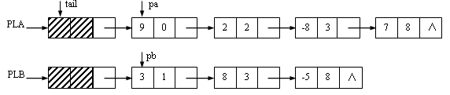
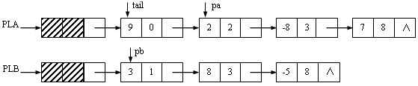
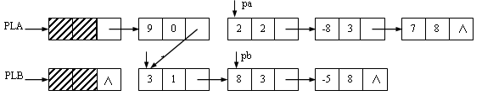
tail
pa
pb
tail
pa
pb
pa
tail
pb

Slide 83
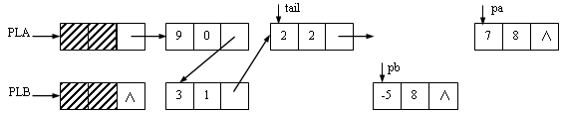
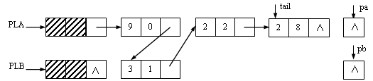
tail
pa
pb
tail
pa
pb
最后得到的多项式之和为：
9 + 3x + 2x² + 2x⁸

Slide 84
void PolyAdd(PolyList *PLA, PolyList *PLB)
{ /*将两个多项式相加，然后将结果存放到多项式polya中，并释放多余结点*/
PolyList *pa,*pb,*tail,*s; int sum;
pa = PLA->next; pb = PLB->next; tail = PLA; PLB->next = NULL; /*指针初始化*/
while (pa != NULL && pb != NULL )
{ if ( pa->exp < pb->exp ) /*pa所指结点的指数小，将该结点插入和多项式*/
{ tail->next = pa; tail = pa; pa = pa->next; }
else if ( pa->exp > pb->exp ) /*pb所指结点的指数小，将该结点插入和多项式*/
{ tail->next = pb; tail = pb; pb = pb->next; }
else
{ sum = pa->coef + pb->coef;
if ( sum != 0 ) /*若和不为0，将系数修改并插入和多项式链表 */
{ pa->coef = sum; tail->next = pa;tail = pa; pa = pa->next; s = pb; pb = pb->next; free(s); }
else /*和为0，则删除pa与pb所指当前结点，并将pa、pb指针下移*/
{ s = pa; pa = pa->next; free(s); s = pb; pb = pb->next; free(s); }
}
}
if(!pa&&!pb)
tail->next=NULL;
else if ( pa != NULL ) /*将多项式A中剩余项连入和多项式中*/
tail->next = pa;
else /*将多项式B中剩余项连入和多项式中*/
tail->next = pb;
}

Slide 85
小结
1. 线性表的逻辑结构：是n个数据元素的有序序列。
2. 线性表的物理存储结构：顺序表示，链式表示的特点及区别于联系。
3.顺序表示，链式表示的相关操作算法：插入，删除等（单，双，循环链表的插入，删除算法）；
4.时间复杂度分析。

